Slide 1
Espécies Exóticas
LGN 0479 – Genética e Questões Socioambientais
Docente Responsável Silvia Molina
Bruna Takeuti
Juliani Caetano
Mayra Camargo
Patricia Sanches
Pedro Dias

Slide 2
O que são Espécies Exóticas
Espécies exóticas são aquelas que ocorrem numa área fora de seu limite natural historicamente conhecido, como resultado de dispersão acidental ou intencional por atividades humanas (Instituto de Recursos Mundiais; União Mundial para a Natureza; Programa das Nações Unidas para o Meio Ambiente, 1992)
independentemente de divisas políticas
não implica, necessariamente, que haja dano

Slide 3
Espécies Exóticas
Espécies exóticas invasoras, por outro lado, são aquelas que, uma vez introduzidas a partir de outros ambientes, adaptam-se e se reproduzem a ponto de substituir espécies nativas e alterar processos ecológicos naturais, tornando-se dominantes após um período mais ou menos longo, requerido para sua adaptação (Ziller 2000).
Invasão Biológica
Plantas invasoras são atualmente consideradas a segunda maior ameaça à biodiversidade

Slide 4
Causas
Necessidade e ao desejo de cultivar produtos alimentares diversos, por razões econômicas
Gosto pelo cultivo de plantas ornamentais
Uso de espécies para produção florestal, controle de erosão, experimentação científica
Camuflagem de instalações militares
Usos medicinais e religiosos

Slide 5
Consequências
Plantas invasoras podem produzir alterações em propriedades ecológicas essenciais
Podem mudar a adequação do hábitat para espécies animais, alterar características físicas do ecossistema
Podem ainda produzir híbridos ao cruzar com espécies nativas e eliminar genótipos, aumentando os riscos de extinção de populações e de espécies

Slide 6
Histórico
Apesar de ter sido cunhada no livro Invasões Biológicas de Animais e Plantas, de Charles Elton em 1958, a ciência das invasões biológicas tem emergido com amplitude no Brasil apenas desde 2003
O Sistema Nacional de Unidades de Conservação (Snuc, 2000) prevê a remoção de espécies exóticas de áreas protegidas, mas a falta de reconhecimento do problema e de conhecimento técnico-científico resultam com freqüência na conservação de plantas e animais que não fazem parte dos ecossistemas sob proteção

Slide 7
Legislação - prevenção
Lei 9605/98 (Lei de Crimes Ambientais); Decreto 3179/99
Art. 31.
Introduzir espécime animal no País, sem parecer técnico oficial favorável e licença expedida por autoridade competente:
Pena – detenção, de três meses a um ano e multa
Art. 61.
Disseminar doença ou praga ou espécies que possam causar dano à agricultura, à pecuária, à fauna, à flora ou aos ecossistemas:
Pena - reclusão, de um a quatro anos, e multa
Lei 9985/00 (SNUC)
Art 31.
É proibida a introdução nas unidades de conservação de espécies não autóctones

Slide 8
Legislação – controle e erradicação
Lei 9605/98 (Lei de Crimes Ambientais)
Art. 37.
Não é crime o abate de animal, quando realizado:
II - para proteger lavouras, pomares e rebanhos da ação predatória ou destruidora de animais, desde que legal e expressamente autorizado pela autoridade competente
IV - por ser nocivo o animal, desde que assim caracterizado pelo órgão competente
Portarias e Instruções Normativas específicas
Instrução Normativa 71/05 – autoriza o controle do javali no RS.
Instrução Normativa 73/05 – regulamenta o controle do caramujo africano

Slide 9
Legislação – conhecimento e monitoramento
Decreto 4339/02 (implementação da Política Nacional de Biodiversidade)
10.1.8. Inventariar e mapear as espécies exóticas invasoras e as espécies-problema, bem como os ecossistemas em que foram introduzidas para nortear estudos dos impactos gerados e ações de controle
13.1.1. Apoiar o desenvolvimento de metodologias e de indicadores para o monitoramento dos componentes da biodiversidade dos ecossistemas e dos impactos ambientais responsáveis pela sua degradação, inclusive aqueles causados pela introdução de espécies exóticas invasoras e de espécies-problema

Slide 10
Espécies Animais Exóticos com Introdução Bem Sucedida

Slide 11
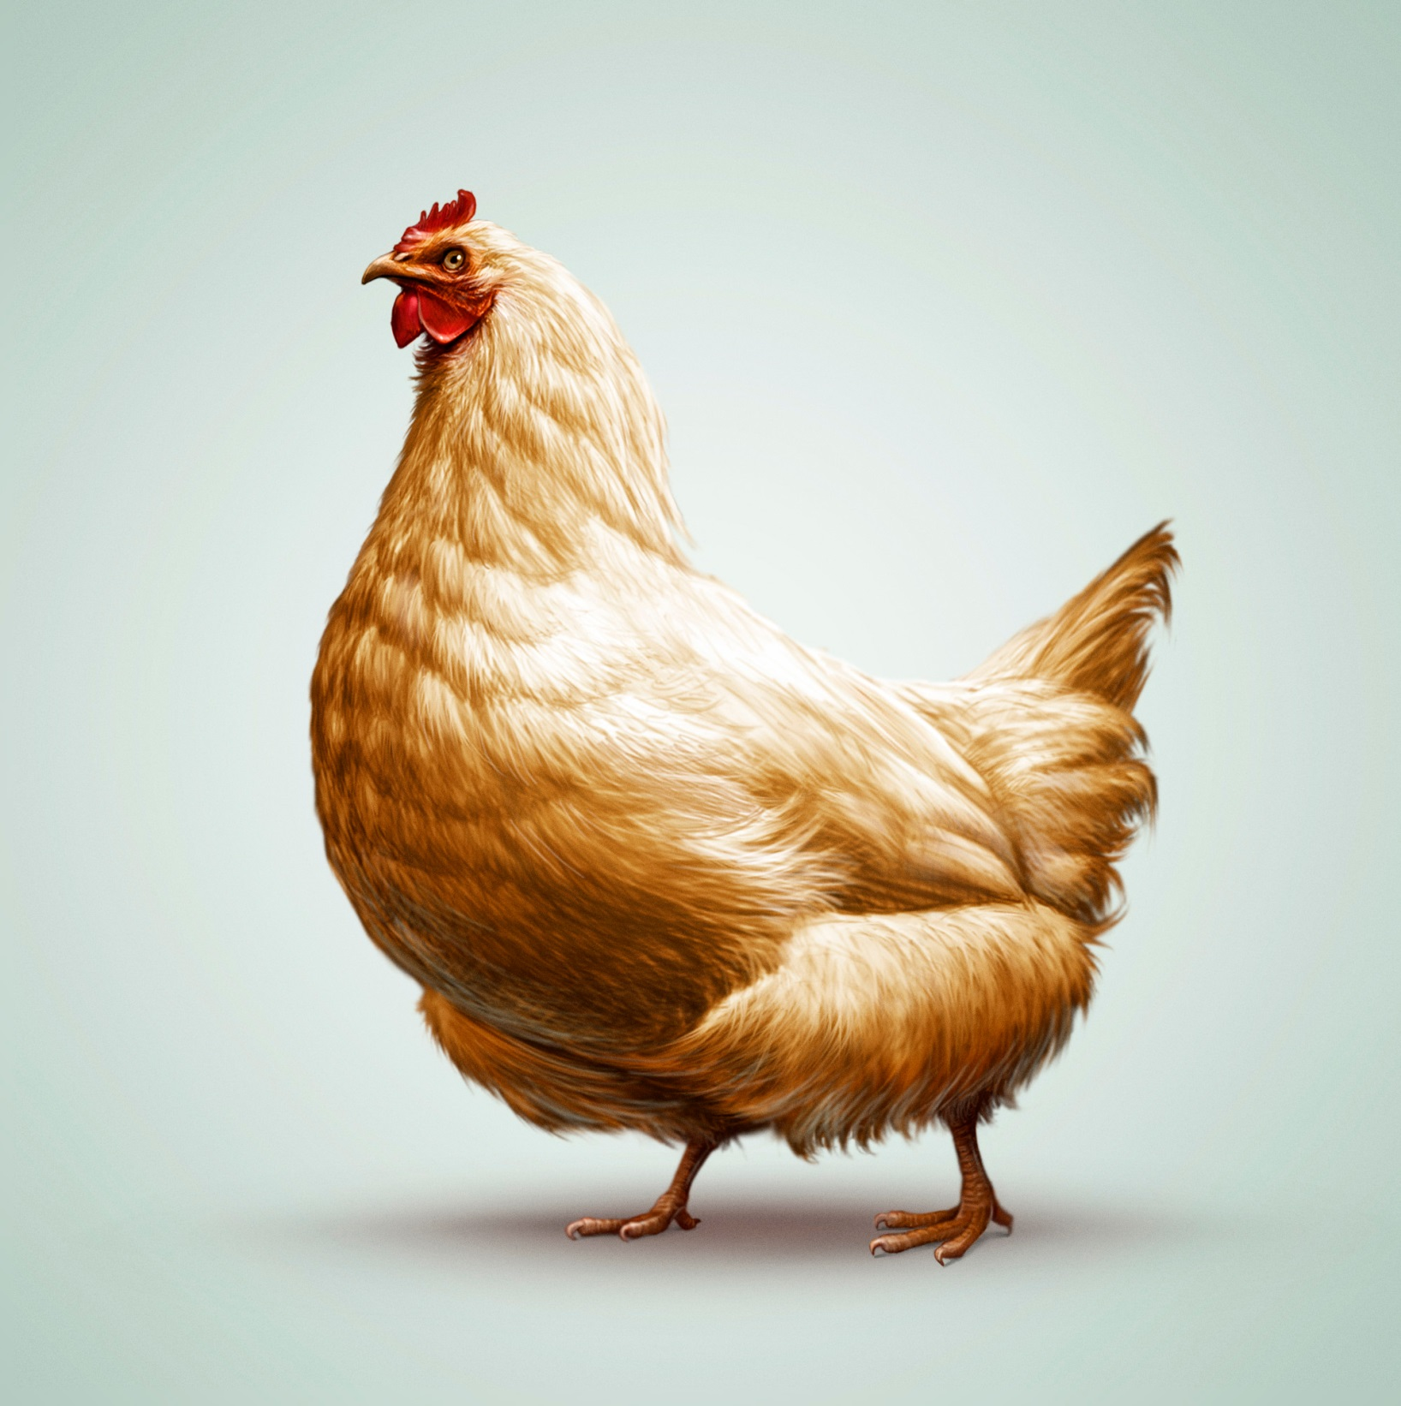
Galinha - Gallus gallus domesticus
Espécie trazida por visitantes Polinésios de canôa, antes de Colombo
Fonte de alimento; tanto da carne em si como dos ovos das poedeiras
Penas são utilizadas na indústria
Se adapta a qualquer região, não necessita de muitos cuidados
Fonte de proteína barata

Slide 12
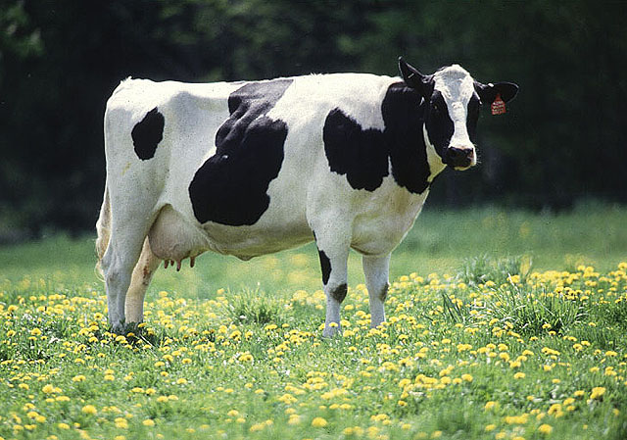
Gado Holandês
Origem incerta 2000 a.C
Introdução no Brasil no período das Capitanias Hereditárias (1530 -1535), tendo em 1980 o maior rebanho mundial
Importância na pecuária de corte e produção de leite
Adaptação: Possui boa reprodução, mas necessita de conforto térmico

Slide 13
Espécies Animais Invasoras

Slide 14
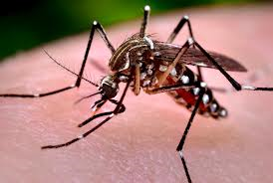
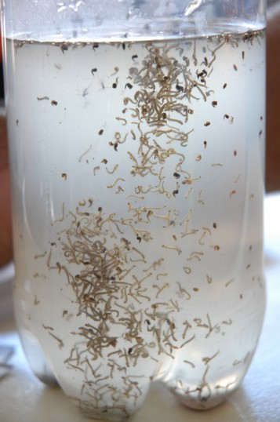
Espécies Animais Invasoras - Brasil
Aedes aegypti
Originário da Etiópia e do Egito
Introduzido através de navios negreiros
Recipientes artificiais onde ocorre acúmulo de
água, como latas e vasos
Havia sido erradicado na década de 1950 mas
voltou graças a países vizinhos

Slide 15
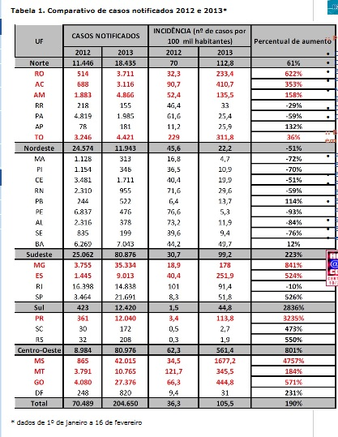
Espécies Animais Invasoras - Brasil
Aedes aegypti e a DENGUE
Transmissor da Dengue e Febre Amarela
Grandes impactos na saúde e população humana
Brasil / 2013: foram notificados 204.650 casos no país sendo 324 graves e 33 óbitos
Macau (China): Em torno de 14 mil casos em 2005, e mais de 9 mil em 2013

Slide 16
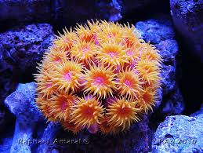
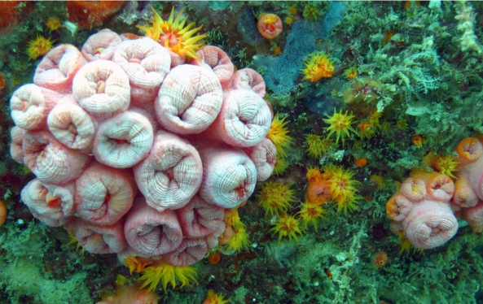
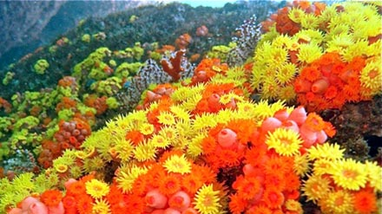
Espécies Animais Invasoras – Brasil: Tubastraea coccinea
Originário do Timor Leste e introduzido acidentalmente na Baía da Ilha Grande através de plataformas ou sondas de petróleo e gás
Causa necrose em corais nativos e desaloja outras espécies. Agressiva e reprodutiva
Recifes são especialmente vulneráveis (biodiversidade marinha) e geração de fonte de alimento e renda para milhares de pessoas que vivem nas áreas atingidas

Slide 17
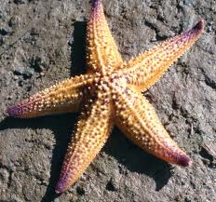
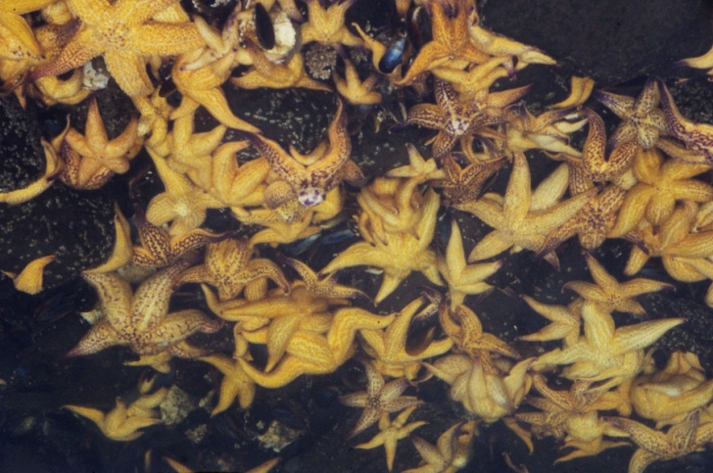
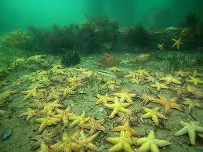
Espécie Invasora no Mundo - Asterias amurensis
Originária na costa do Japão, Rússia e
China
Chegou na Austrália via água de lastro
Invadiu a Austrália e vem causando danos ambientais e econômicos (pesca e aquicultura)
Rápida dispersão, gama extensa de presas e fácil adaptação

Slide 18
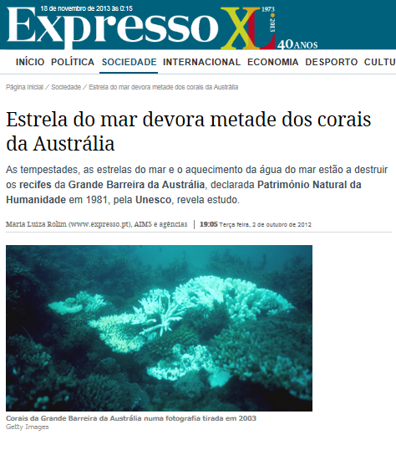
Espécie Invasora no Mundo - Asterias amurensis
42% da destruição dos corais pela presença da espécie invasora
Se erradicada as estrelas do mar, os corais ainda teriam que se adaptar as mudanças climáticas

Slide 19
Espécies Vegetais Exóticas com Introdução Bem Sucedida

Slide 20
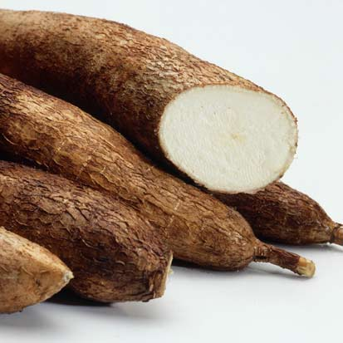
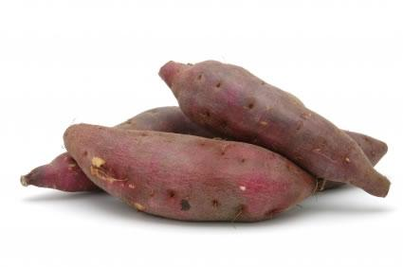
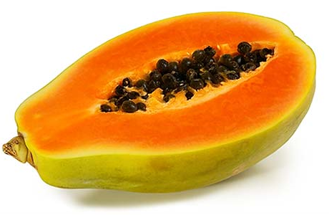
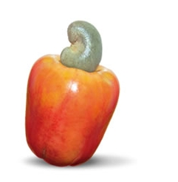
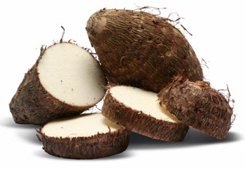
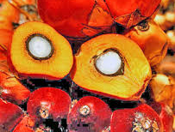
Início da Introdução no Brasil
Período Colonial (1500)
Século XV: política de transferência de especiarias
África
Goa
Brasil

Slide 21
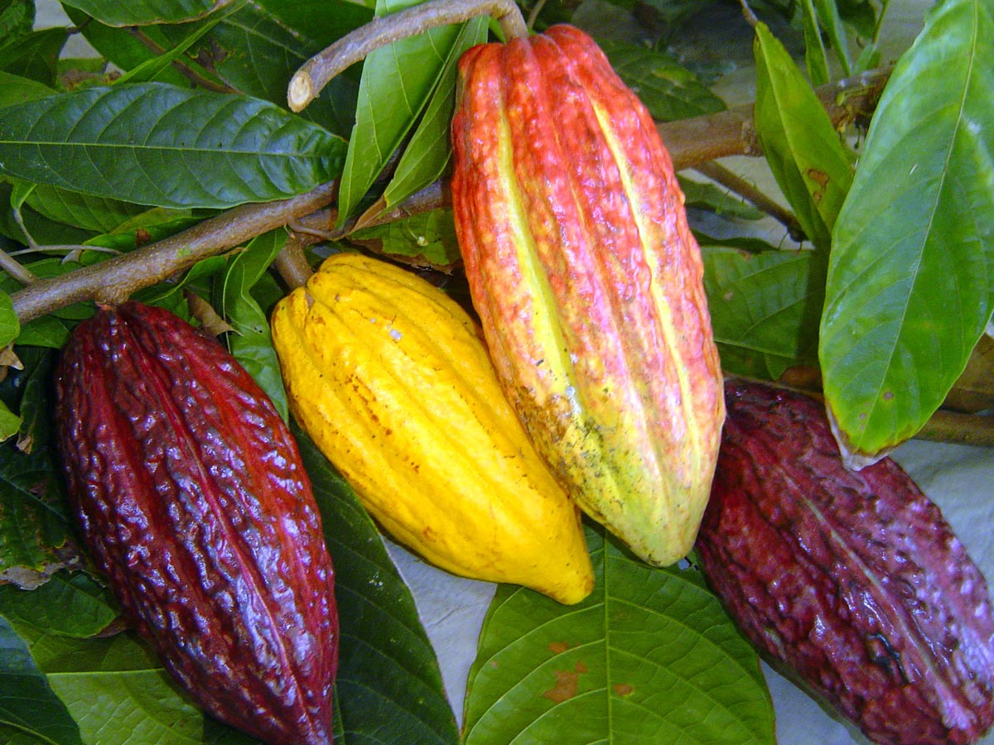
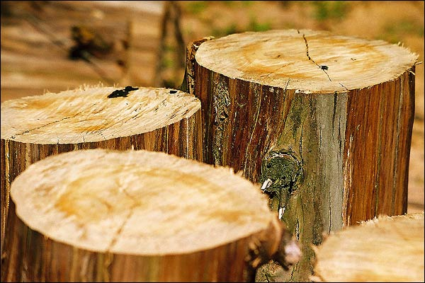
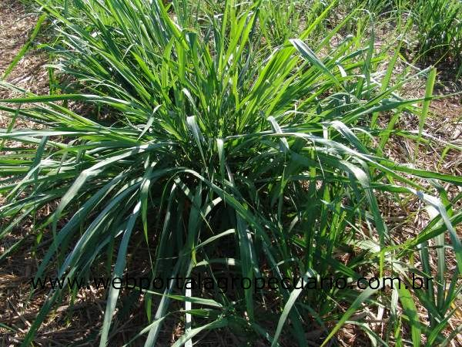
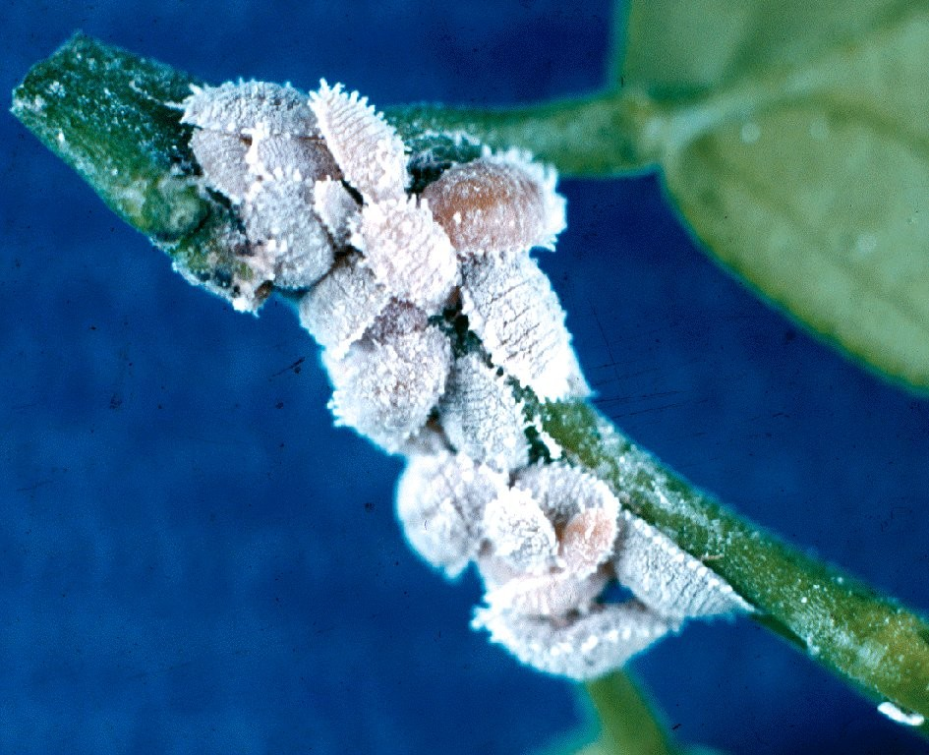
Início da Introdução no Brasil
Século XVIII: Intercâmbio de espécies
Cacau
Capim Colonião
Pau Brasil
Cochonilha

Slide 22
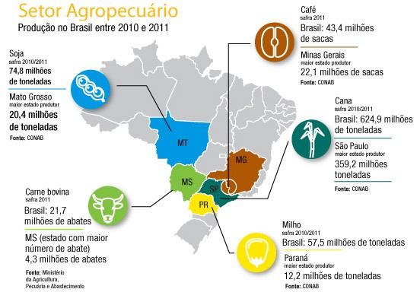
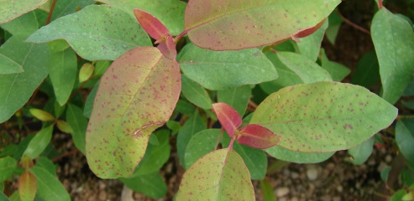
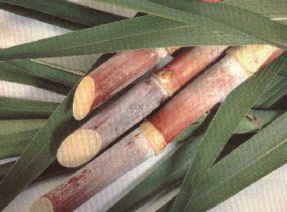
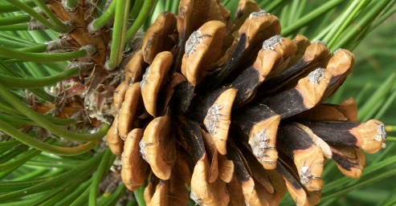
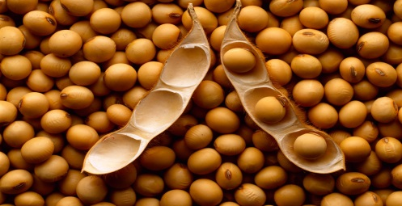
Início da Introdução no Brasil
1727: Café
1825: Eucalipto
1850: Cana
1880: Pinus
1882: Soja
Fonte: Brasil Agrícola

Slide 23
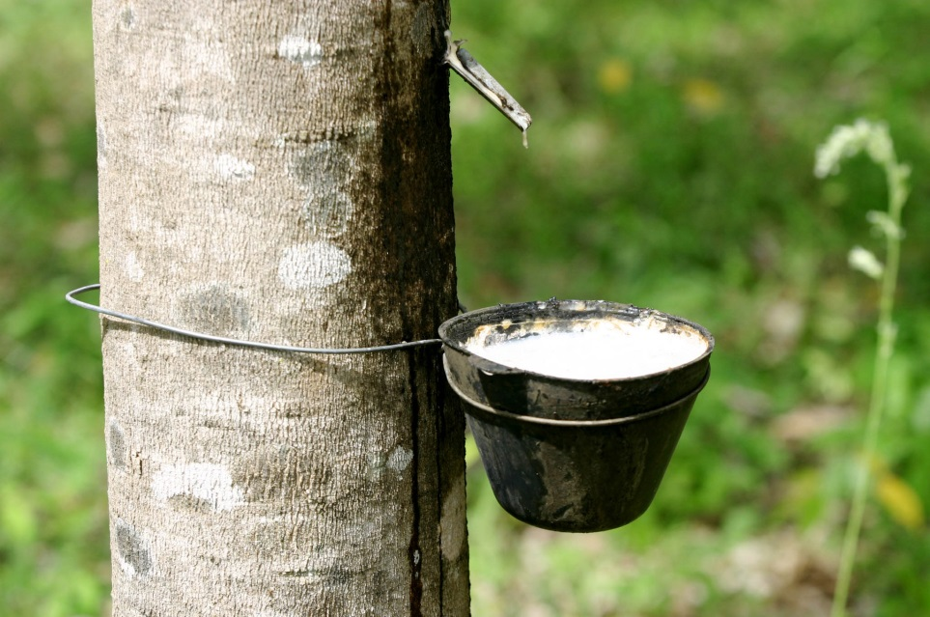
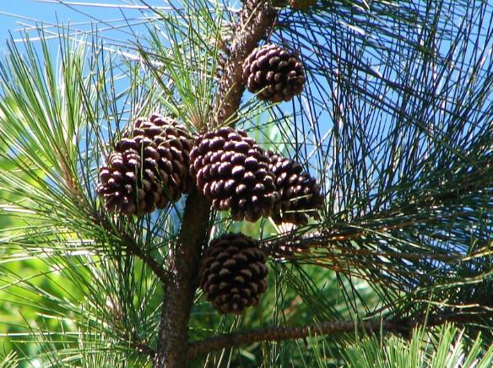
Introdução de Plantas Exóticas: Cenário Global
1875: Seringueiras Malásia
Pinus na Nova Zelândia

Slide 24
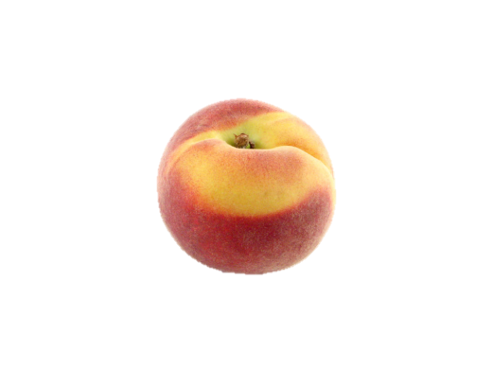
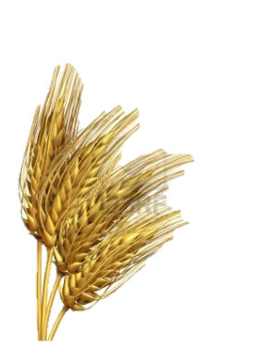
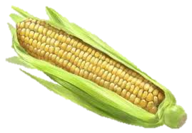
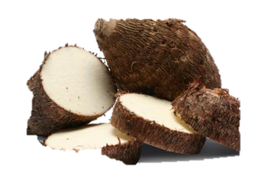
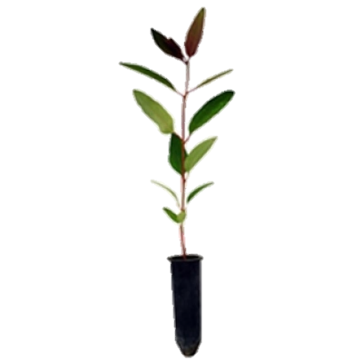
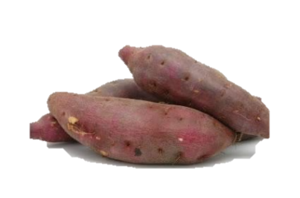
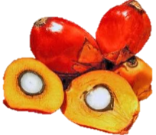
Introdução de Plantas Exóticas: Cenário Global

Slide 25
Espécies Vegetais Exóticas
Maior disponibilidade de alimento, maior variabilidade de alimento, aumento populacional, opção de recursos florestais, ornamentação...
Mas será que o intercâmbio de espécies vegetais é tão benéfico assim?

Slide 26
Espécies Vegetais Exóticas Invasoras

Slide 27
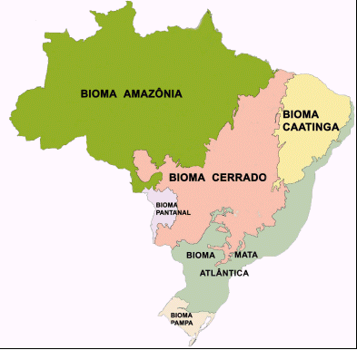
Espécies de plantas exóticas invasoras no Brasil
Espécies exóticas no Brasil??
Espécies exóticas do Brasil para o Brasil
Espécies exóticas do mundo para o Brasil

Slide 28
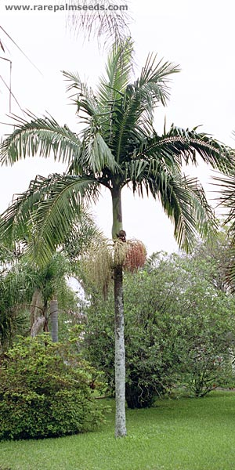
Espécies de Plantas Exóticas Invasoras
Archontophoenix cunninghamiana – palmeira imperial australiana
Origem: Australia
Arborização urbana em
São Paulo
Floresce o ano todo
Alta taxa de crescimento populacional na Mata Atlântica

Slide 29
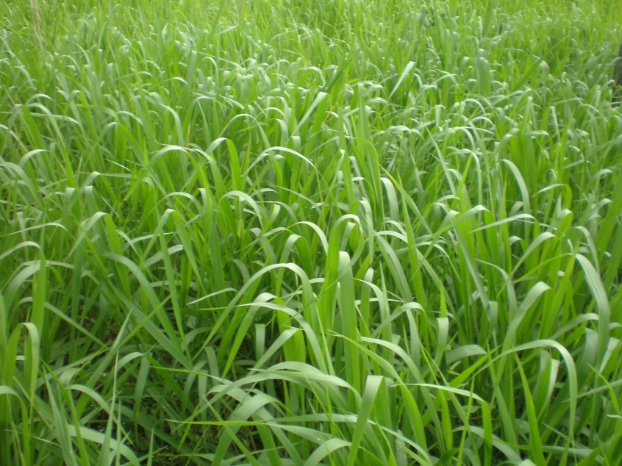
Espécies de Plantas Exóticas Invasoras
Brachiaria spp.
Origem: África
Invasora do Cerrado (semelhante à savana)
Semelhança climática
Grande biomassa – fogo
Ciclo de nutrientes – N
Regeneração natural
Ecologia - fauna

Slide 30
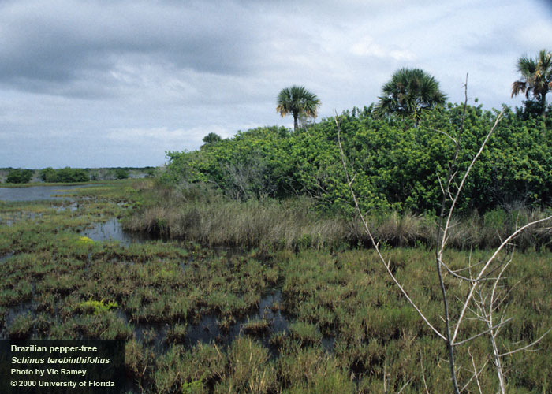
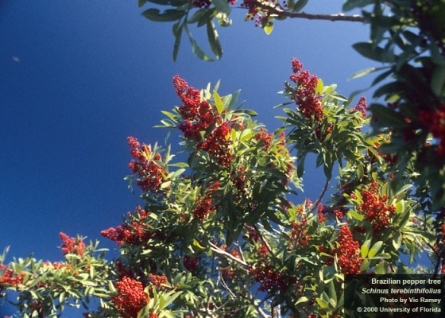
Espécies de Plantas Exóticas Invasoras
Schinus terebinthifolius – Aroeira Vermelha
Origem: Brasil, Argentina, Paraguai
Invasora na Flórida
Planta ornamental
Invade amplamente
habitat terrestre
e aquático
Sombreamento

Slide 31
Como elas vão parar em outro lugar?
Utilização para ornamentação – arborização urbana, jardins
“lembrancinhas” de viagens
Propágulos trazidos acidentalmente
Ambientes mais susceptíveis
Hábitats florestais perturbados
Fragmentos pequenos de hábitats naturais

Slide 32
O que Implicam para os Ecossistemas “Novos”?
Impactos em diversos níveis:
Indivíduos (morfologia, comportamento, mortalidade, crescimento)
efeitos genéticos (alteração de padrões de fluxo gênico, hibridização),
efeitos sobre a dinâmica de populações (abundância, crescimento populacional, extinção)
Comunidade (riqueza de espécies, diversidade, estrutura trófica)
Processos do ecossistema (disponibilidade de nutrientes, produtividade, regime de perturbações)
Alteração de ambientes naturais – desequilíbrio > fauna
Riscos – extinção (hibridação e introgressão)
Competição entre espécies
Disseminação de doenças novas

Slide 33
Muitos Estudos para Compreender Mecanismos que Envolvem Essas Espécies

Slide 34
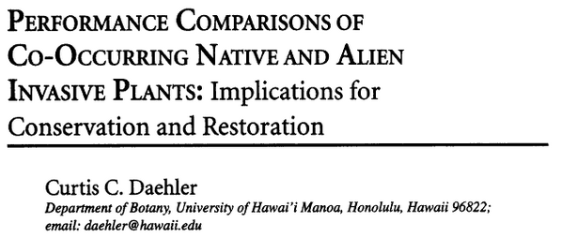
Muitos Estudos para Compreender Mecanismos que Envolvem Essas Espécies

Slide 35
Muitos Estudos para Compreender Mecanismos que Envolvem Essas Espécies
Base de dados global para espécies invasoras
As 100 piores espécies invasoras do mundo
http://www.issg.org/database/species/search.asp?st=100ss

Slide 36
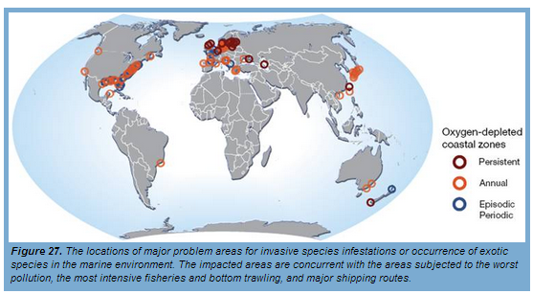
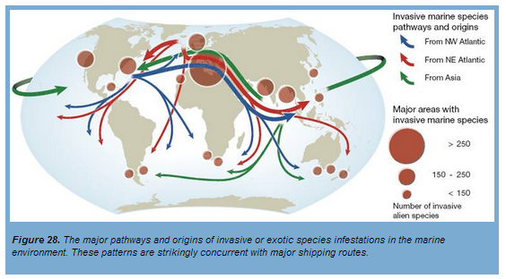
Muitos Estudos para Compreender Mecanismos que Envolvem Essas Espécies
Centro colaborador com a United Nations Environment Programme (UNEP) -Informação científica ambiental
Aumento de espécies exóticas invasoras com a intensificação da pesca e do arrasto de fundo, e o aumento da poluição
Espécies invasoras mais concentradas nas rotas
http://www.grida.no/publications/rr/in-dead-water/page/1252.aspx

Slide 37
Reflexões
Seria o homem uma espécie exótica invasora?
Que invade ambientes e os modificam de acordo com seus interesses?
Que leva espécies de um lugar para outro sem medir o que acontece?
Que faz “misturas genéticas” para terem um bom resultado econômico?
Que pisa e talvez não pensa aonde pisa?

Slide 38
Considerações Finais
Espécies exóticas introduzidas acarretam em grandes benefícios e praticidades para a instalação e manutenção da sociedade. Entretanto inúmeros são os malefícios historicamente registrados e pouco se sabe sobre a dinâmica ecológica alterada nesses processos
Necessidade de reconhecer espécies exóticas invasoras e sua interação com o ambiente introduzido: avaliação dos riscos (possível?) e busca de formas de eliminação -> manutenção do equilíbrio ecológico
Homem: maior dispersor de espécies?

Slide 39
Referências Bibliográficas
Dislich R.; Kisser N. & Pivello, V. 2002. A invasão de um fragmento florestal em São Paulo (SP) pela palmeira australiana Archontophoenix cunninghamiana H. Wendl. & Drude. Revista Brasil. Bot., v.25, n.1, p.55-64.
Pivello VR (2011) Invasões Biológicas no Cerrado Brasileiro: Efeitos da Introdução de Espécies Exóticas sobre a Biodiversidade. ECOLOGIA.INFO 33
Prado, R.M. 2003. As espécies exóticas somos nós: reflexão a
propósito do ecoturismo na ilha grande. Horizontes Antropológicos, ano 9, n. 20, p. 205-224.
Unidades de Conservação – ações para a valorização da biodiversidade. 2005.

Slide 40
Sites de Busca
http://www.grida.no/publications/rr/in-dead-water/page/1252.aspx
http://www.grida.no/publications/rr/in-dead-water/page/1252.aspx
http://hendry.ifas.ufl.edu/text3.htm
http://www.redeprofauna.pr.gov.br/arquivos/File/biblioteca/unidades_de_conservacao.pdf
http://noticias.sapo.tl/portugues/lusa/artigo/16438912.html
http://portal.saude.gov.br/portal/arquivos/pdf/tabela_1_fa_2010.pdf
http://www.issg.org/database/species/search.asp?st=100ss&fr=1&str=&lang=EN
http://www.ebah.com.br/content/ABAAAAGeQAF/agua-lastro
http://noticias.ufsc.br/2013/06/ufsc-e-icmbio-descobrem-novo-foco-de-especies-invasoras-marinhas-no-litoral-catarinense/
http://www.saocamilo-sp.br/pdf/mundo_saude/41/17_Biodiversidade.pdf
http://expresso.sapo.pt/estrela-do-mar-devora-metade-dos-corais-da-australia=f757405
http://www.oeco.org.br/salada-verde/26833-ministerio-publico-investiga-invasao-de-coral-assassino
http://www.ilhagrande.org/Projeto-Coral-Sol

Slide 41
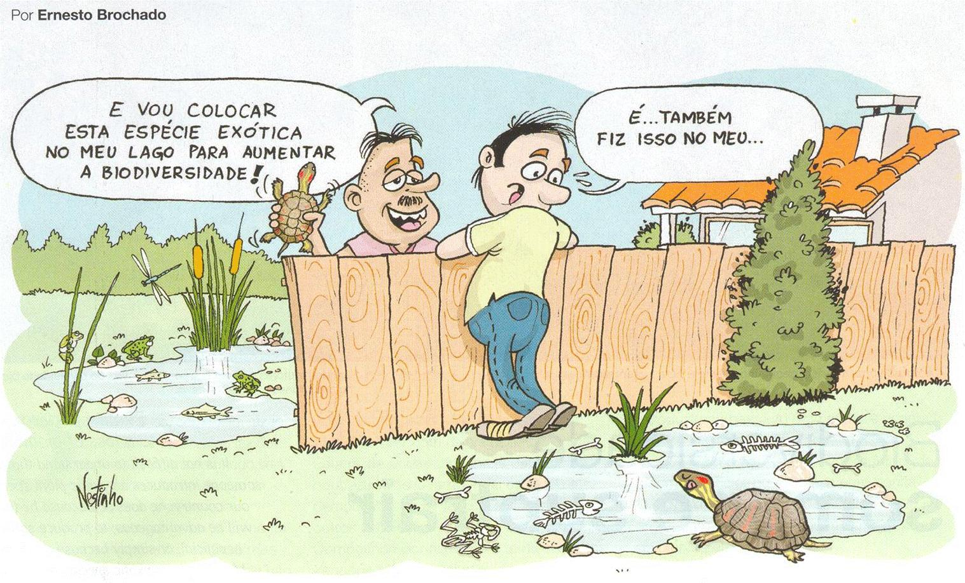
Obrigado!

